Slide 1
DAY2：基础算法2 二分三分、STL
—— 邓丝雨

Slide 2
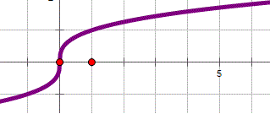
二分
单调函数求0点

Slide 3
二分查找
在一个单调有序的集合中查找元素，每次将集合分为左右两部分，判断解在哪个部分中并调整集合上下界，重复直到找到目标元素。
例如在以下序列中查找55
0 | 5 | 13 | 19 | 22 | 41 | 55 | 68 | 72 | 81 | 98
55 | 68 | 72 | 81 | 98
55 | 68
55

Slide 4
C++ STL的二分查找函数
binary_search 返回bool值,是否存在
lower_bound 返回可插入的最小位置的迭代器
即返回第一个符合条件的元素位置
upper_bound 返回可插入的最大位置的迭代器
即返回最后一个符合条件的元素位置
Eg:
lower_bound(a, a+11, 55)

Slide 5
例1：
给一串n个单调递增的数，有q次询问>=x且<=y的数有多少个
数据规模：1 ≤ n ≤ 10^5 1 ≤ q ≤ 50000

Slide 6
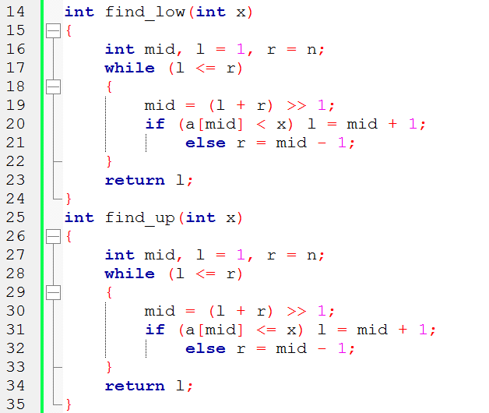

Slide 7
例2：
题意：给你N行4列的数，从每一列选一个数，问使他们的和为0的情况有多少种（N<=4000）

Slide 8
既然有四列，那么我们可以分别计算前两列和后两列的和（只需要n*n*2次运算），然后对后两列的和排序，那么我们对于每一个前两列的和都可以二分找到后两列的和中与之相加为0的个数，这样的复杂度就是O(n*n*log(n))是可以接受的，

Slide 9
例3：
给你N个机器和M个任务， 每个任务有两个值花费时间x和难度y, 每个机器也有两个值最大工作时间x1和最大工作难度y1， 机器可以胜任某个工作的条件是x1>=x && y1>=y,机器胜任一个工作可以拿到x*500+2*y的钱，现在问你怎么匹配才能使匹配数最大且钱数最多。
Xi<= 1440 yi<=100

Slide 10
二分答案+检验
对于难以直接确定解的问题,采取二分枚举+检验的思想将求解类问题转换为验证类问题
>=K 可行
<K 不可行
目标就是求K

Slide 11
例4：
有N个牛棚在x轴上,已知他们的坐标.FJ有C只奶牛,每只都必须安排在一个牛棚里,一个牛棚只能容纳一只.但是他们会互相攻击,所以要求距离最近的两个牛棚间的距离最大.
2 <= N <= 100,000
0 <= xi <= 1,000,000,000
2 <= C <= N

Slide 12
例4：
我们可以假设距离最近的两个牛棚间的距离为x，你能判断这个x是否可行吗？
先把xi排序
对于一个解m,我们验证m是否可行.
第一个点放置牛.
从左向右O(N)扫描一遍牛棚,第i个点如果和上一个放置点的距离>=m则在第i个点放置一头牛,统计总放置的数量是否>=C.

Slide 13
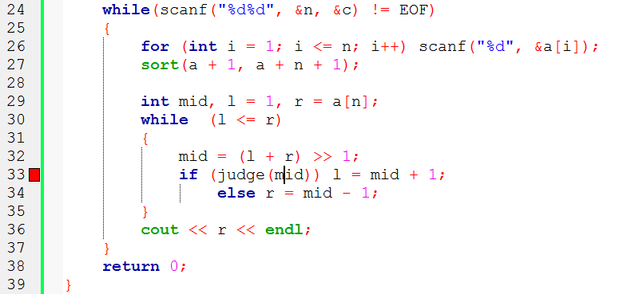
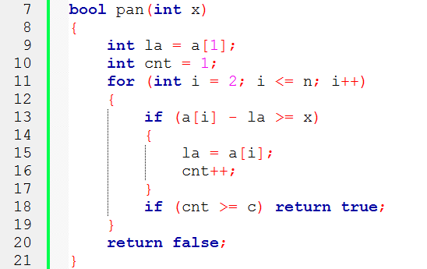

Slide 14
例5：
有n件衣服需要晾干,每件含水量ai.每件衣服每分钟自然干1单位的水.每分钟可以对其中任意一件使用吹风机,其可以减少k的水.求晾干所有衣服的最少时间.
1 ≤ n ≤ 100 000
1 ≤ a_{i} ≤ 10^{9 n}
1 ≤ k ≤ 10⁹

Slide 15
设某次二分出的一个值是mid：
1、对于一件ai值小于等于mid的衣服，直接晾干即可；
2、对于一件ai值大于mid值的衣服，最少的用时是用吹风机一段时间，晾干一段时间，设这两段时间分别是x1和x2，那么有mid=x1+x2，ai<=k*x1+x2，解得x1>=（ai-mid）/(k-1) ，所以对（ai-mid）/(k-1)向上取整就是该件衣服的最少用时。
我们把所有的使用吹风机时间加起来，这个总和应该<=mid

Slide 16
最大值最小 or 最小值最大

Slide 17
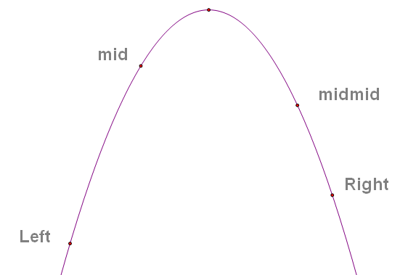
三分
类似二分的定义Left和Right
mid = (Left + Right) / 2
midmid = (mid + Right) / 2;
如果mid靠近极值点，则Right = midmid；
否则(即midmid靠近极值点)，则Left = mid;

Slide 18
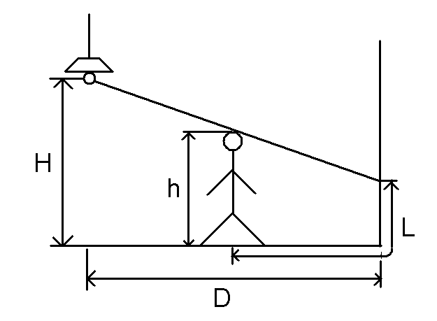
例1：
如图，人左右走动，求影子L的最长长度。
根据图，很容易发现当灯，人的头部和墙角成一条直线时(假设此时人站在A点)，此时的长度是影子全在地上的最长长度。当人再向右走时，影子开始投影到墙上，当人贴着墙，影子长度即为人的高度。所以当人从A点走到墙，函数是先递增再递减，为凸性函数，所以我们可以用三分法来求解。

Slide 19
核心代码
double mid, midmid;
while ( low + eps < high )
{
mid = (low + high) / 2;
midmid = (mid + high ) / 2;
double cmid = cal(mid);
double cmidmid = cal(midmid);
if ( cmid > cmidmid )
high = midmid;
else low = mid;
}
double cal(double x)
{
return (h * D - H * x) / (D - x) + x;
}

Slide 20
例2：
在一个2维平面上有两条传送带，每一条传送带可以看成是一条线段。两条传送带分别为线段AB和线段CD。lxhgww在AB上的移动速度为P，在CD上的移动速度为Q，在平面上的移动速度R。现在lxhgww想从A点走到D点，他想知道最少需要走多长时间。

Slide 21
STL
标准库STL，就是C++自身携带的，国际通用的，没有BUG的，老少皆宜的C++的附加产品。
主要分两大类：算法类（又称为操作类）和容器类。

Slide 22
算法类
最大值最小值（别看简单，C语言自身却没有这个）
template <class _Tp>
_Tp min(_Tp a, _Tp b)
template <class _Tp>
_Tp max(_Tp a, _Tp b)
快速排序 sort(a, a + 10);
数据交换 swap(a, b);
求下一个排 next_permutation

Slide 23
容器类
不限制长度的数组，vector
队列queue，堆栈stack
双向队列deque
优先队列priority_queue
简单红黑树（一种较高效率的平衡二叉树）set
通过键值来建立的平衡二叉树map
允许多个相同值的上述两种结构multiset和multimap
……

Slide 24
VECTOR
（对于这个，一般都是翻译成向量。WHY？借用了数学中n维空间下的向量的定义而已，由于不能确定n到底是多少，所以：）
VECTOR是一个不限制数组长度的数组！（最简单的理解方式）
如果学习过链表，那么你也可以理解成一个链表。（稍微复杂的理解）
实际上，这是一个看上去很像链表的顺序容器罢了。
出于实战需要，还是理解成一个简单的数组比较好。

Slide 25
VECTOR实现了什么
首先是最基础的数据访问功能
operator[], top(), back()
其次是简单的数据操作:
删除erase(int index, int size) 插入insert(int index, int size)
添加到数据后面push_back(int value) 弹出最后一个数据pop_back()
还有一些自身属性操作：数据大小和重新整理内存单元size(), resize(int size)
最后是整体的操作：清空clear(), 是否为空empty()

Slide 26
还有一个迭代器Iterator
定位：既能像指针一样访问数据，又能保证整体工程的稳定性
实际作用：用于访问一个容器内的数据的指针。
具体实现了什么？
返回第一个元素的迭代器begin()
返回容器末尾的迭代器end()【同样遵循左开右闭原则】

Slide 27
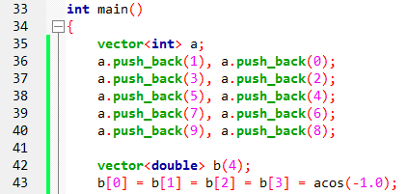
实际运用（1）创建Vector并且添加元素

Slide 28
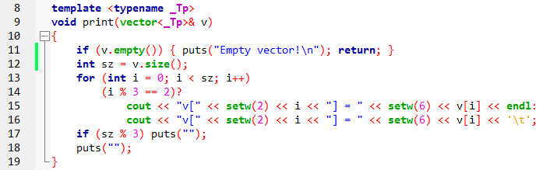
实际运用（2）输出Vector元素

Slide 29
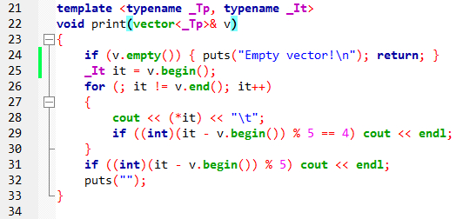
实际运用（2）输出Vector元素

Slide 30
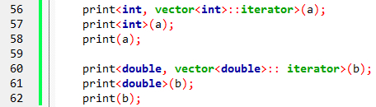
实际运用（2）输出Vector元素

Slide 31
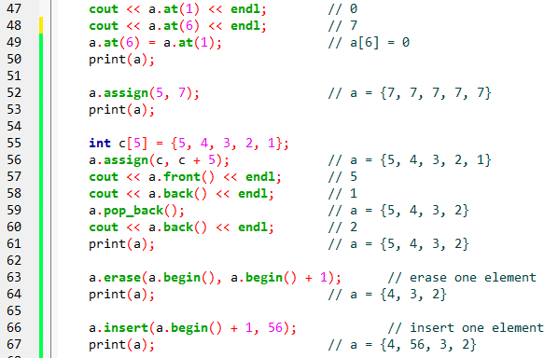
实际运用（3）简单的Vector操作

Slide 32
map
Map内部使用平衡二叉树实现
但是我们应用的时候可以把它理解成“自定义下标的数组”，或者是一个数对的集合。
而且它实际上是有序的(先比较下标，下标相同比较元素值）

Slide 33
map
std::pair<char,int>('z',500)
std::pair<char,int>('z',500)
map<string,int> mp;
map<string,int>::iterator it;
mp[“张三”]= 90；
mp.insert(pair<string, int>(“李四”,95));
mp.erase(“张三”);
mp. clear(); mp.empty();
mp.find(“张三”);

Slide 34
例1：
给你n个字符串，输出其中重复次数最多的字符串

Slide 35
例2：
给你n个敌人的坐标，再给你m个炸弹和爆炸方向，每个炸弹可以炸横排或竖排的敌人，问你每个炸弹能炸死多少个人。

Slide 36
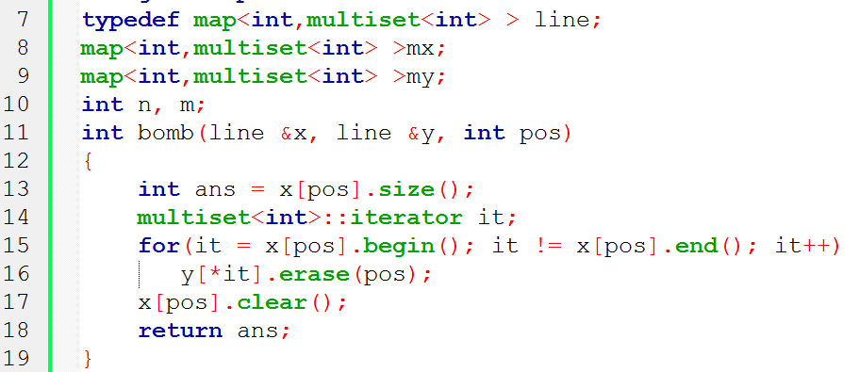
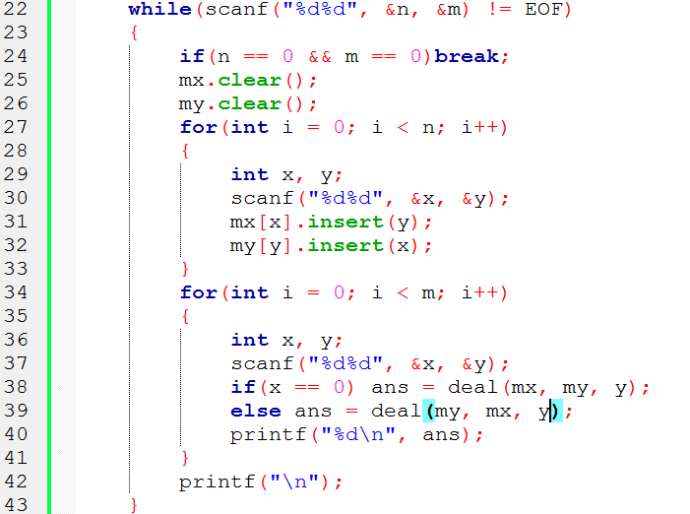

Slide 37
例3：
有n个人，每个人有两个属性x，y，如果对于一个人P（x，y），不存在另外一个人(a，b)，使得a<x, b <= y 或者 a < = x, b < y, 则这个人是有优势的。
动态插入每个人，要求统计当前已经插入的人中， 有优势的人的个数。

Slide 38
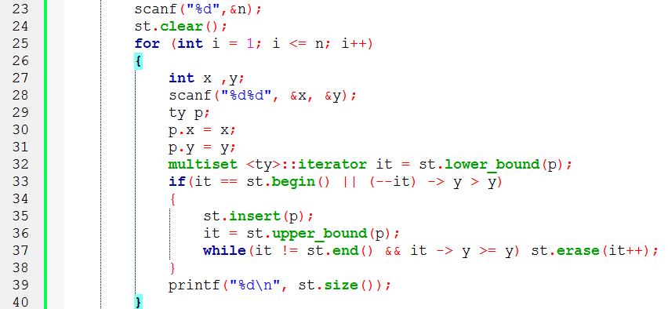
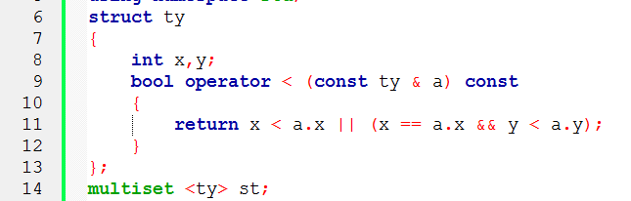

Slide 39
例4：
我方有n个人，每个人都有两个属性attack and defense n<10^5
敌方有m个人，每个人也有两个属性attack and defense m<10^5
每一回合，我可以选择我方任意一个人去攻击敌方另一个人，如果这个人的attack>=敌方此人的defense，敌方这个人就会被消灭，当然，如果敌方的defense>我方的attcak那就是同归于尽。。
为了消灭所有敌人，问最优情况下我方可以幸存几人

Slide 40
优先队列
二叉堆是一种特殊的堆，二叉堆是完全二元树（二叉树）或者是近似完全二元树（二叉树）。二叉堆有两种：最大堆和最小堆。
最大堆：父结点的键值总是大于或等于任何一个子节点的键值。

Slide 41
例5：合并果子
在一个果园里，多多已经将所有的果子打了下来，而且按果子的不同种类分成了不同的堆。多多决定把所有的果子合成一堆。 每一次合并，多多可以把两堆果子合并到一起，消耗的体力等于两堆果子的重量之和。可以看出，所有的果子经过n-1次合并之后，就只剩下一堆了。多多在合并果子时总共消耗的体力等于每次合并所耗体力之和。 假定每个果子重量都为1，并且已知果子的种类数和每种果子的数目，你的任务是设计出合并的次序方案，使多多耗费的体力最少，并输出这个最小的体力耗费值。

Slide 42
题目链接
https://cn.vjudge.net/contest/175674

